Slide 1
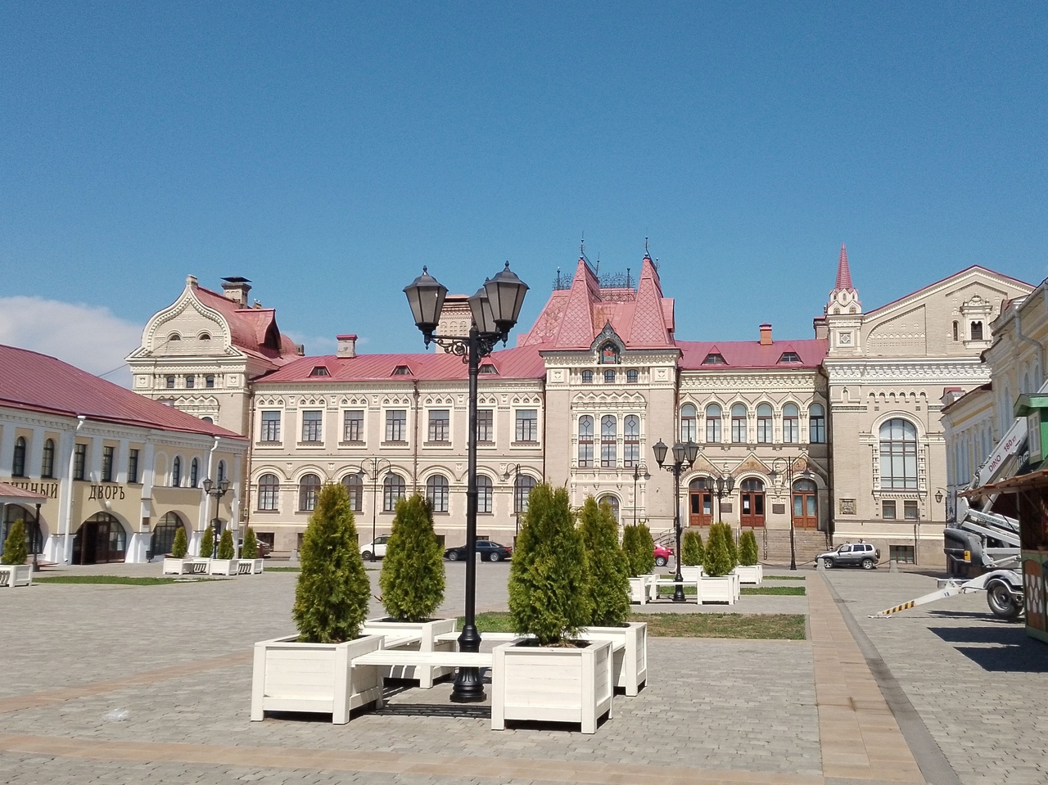
Волонтёры
Рыбинского музея-заповедника

Slide 2
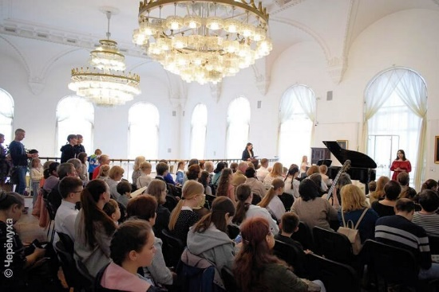
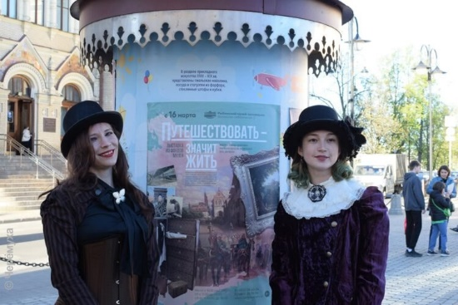
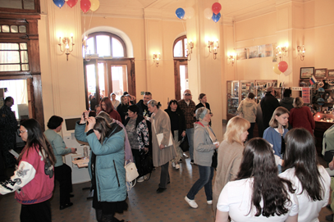
О музее и его посетителях.
Рыбинский музей-заповедник, созданный в 1910 году, один из крупнейших на Верхней Волге. На территории города Рыбинск и Рыбинского района открыты 3 филиала.
В наших фондах более 150 000 единиц хранения.
Мы реставрируем, восстанавливаем, изучаем и сохраняем культурно- историческое наследие нашего народа.
Научные сотрудники при помощи волонтёров проводят тематические экскурсии, лекции, мастер-классы, концертно-зрелищные мероприятия для различных категорий посетителей. Ежегодно музей посещают около 300 000 человек.

Slide 3
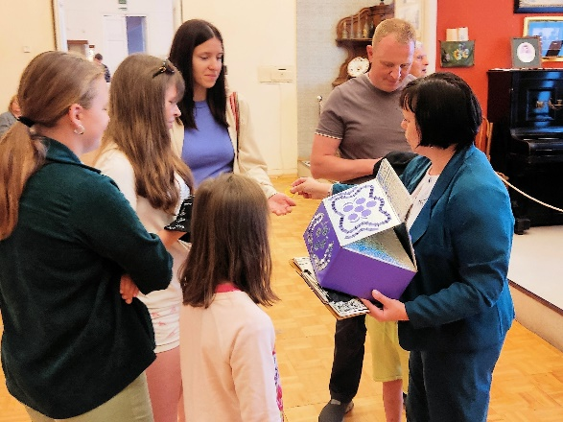
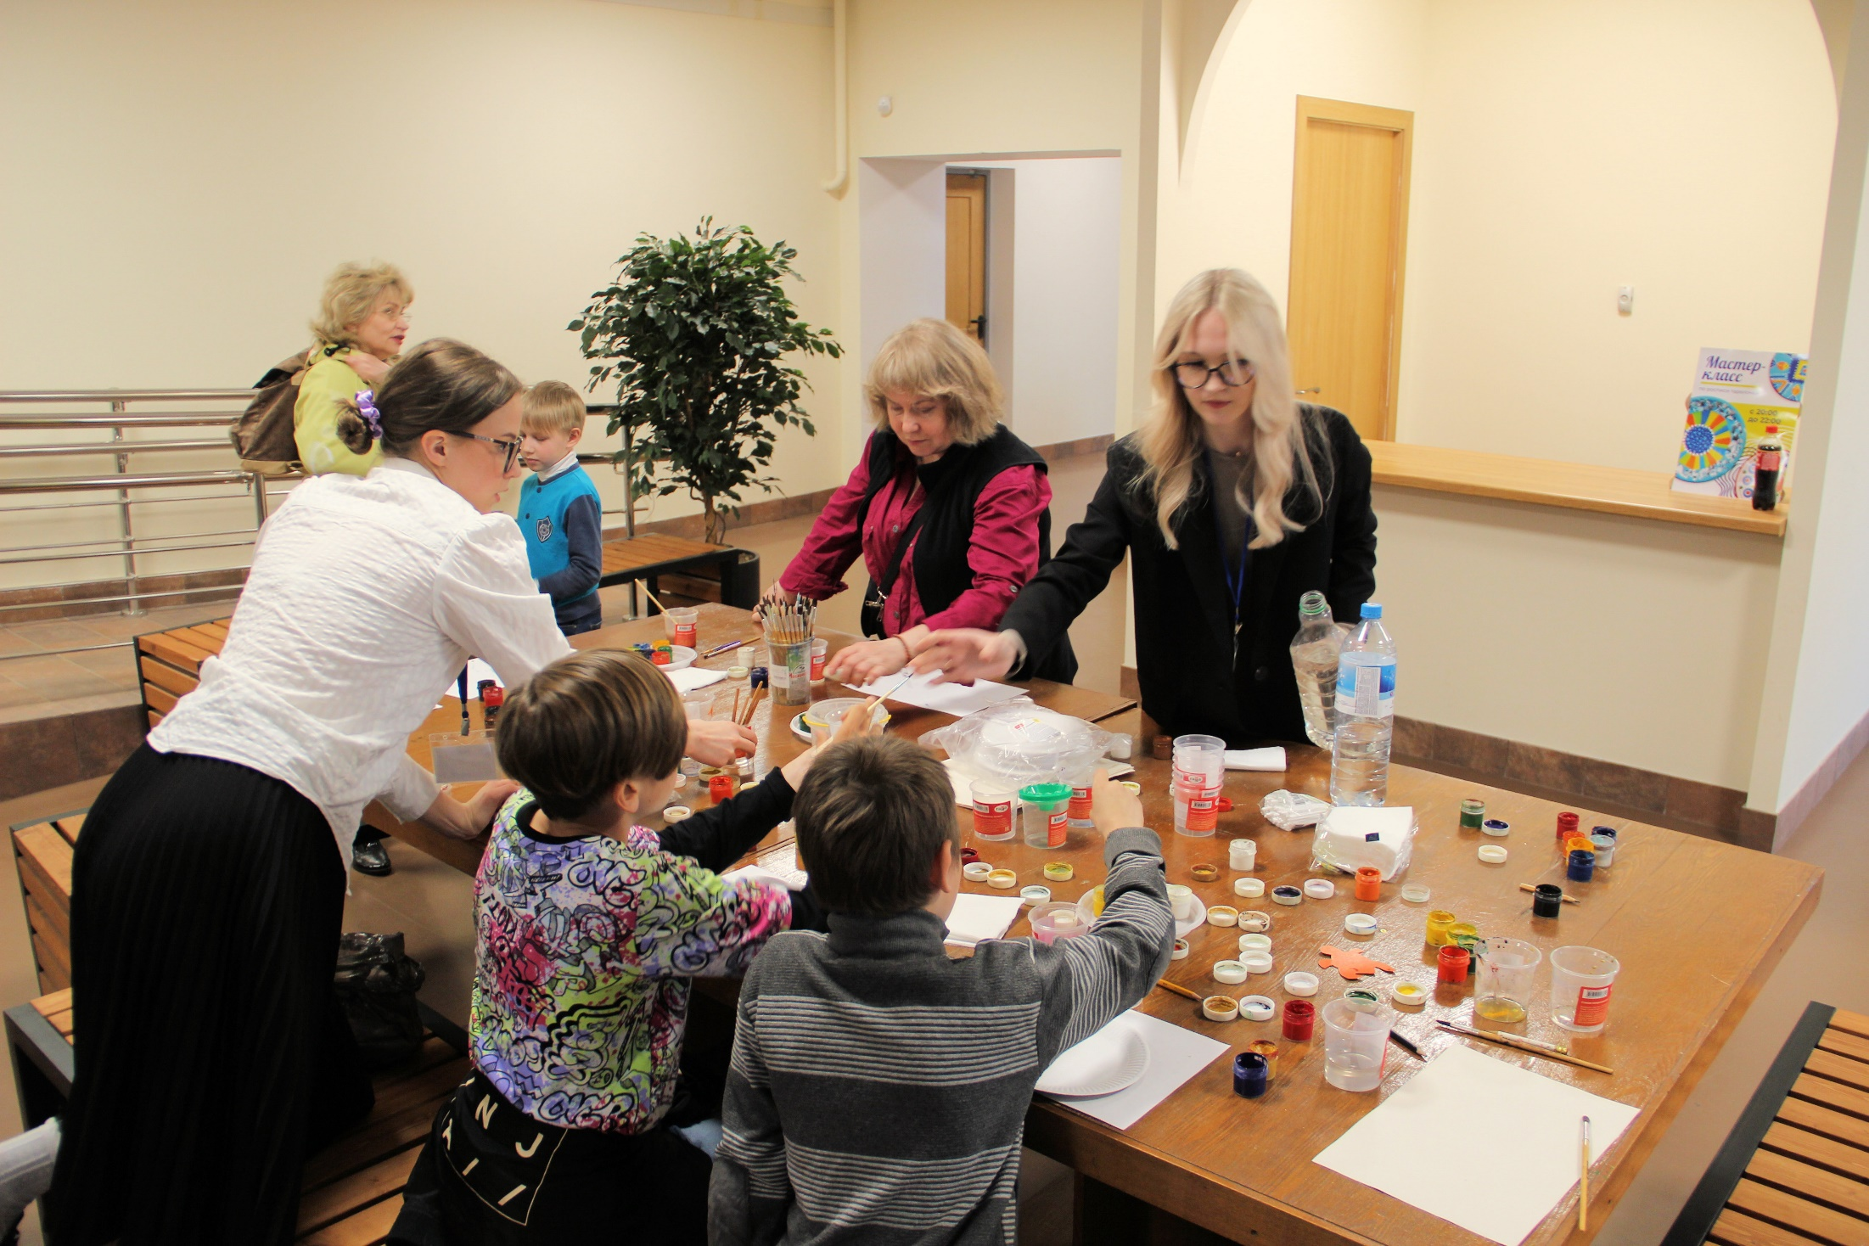
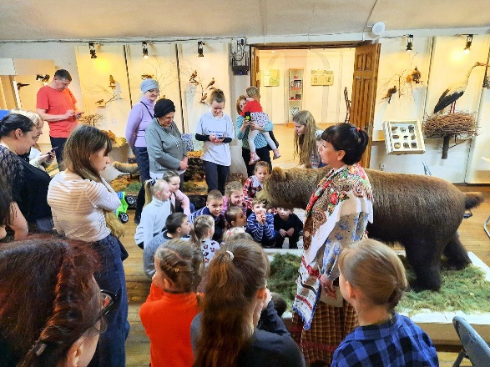
Волонтёрский отряд
ГАУК Рыбинский историко-архитектурный и художественный музей-заповедник
работает с 2018 года.
С 2021 года зарегистрирован на портале Добро.ру.
Среди добровольцев студенты, старшеклассники, представители среднего и старшего поколения.

Slide 4
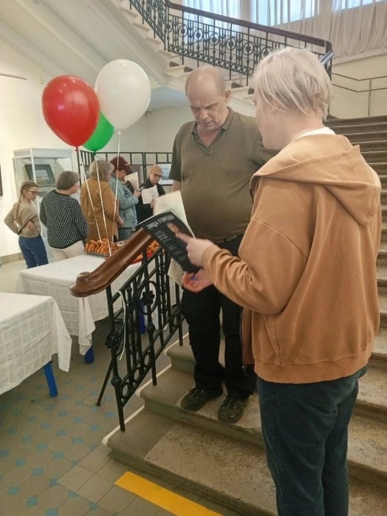
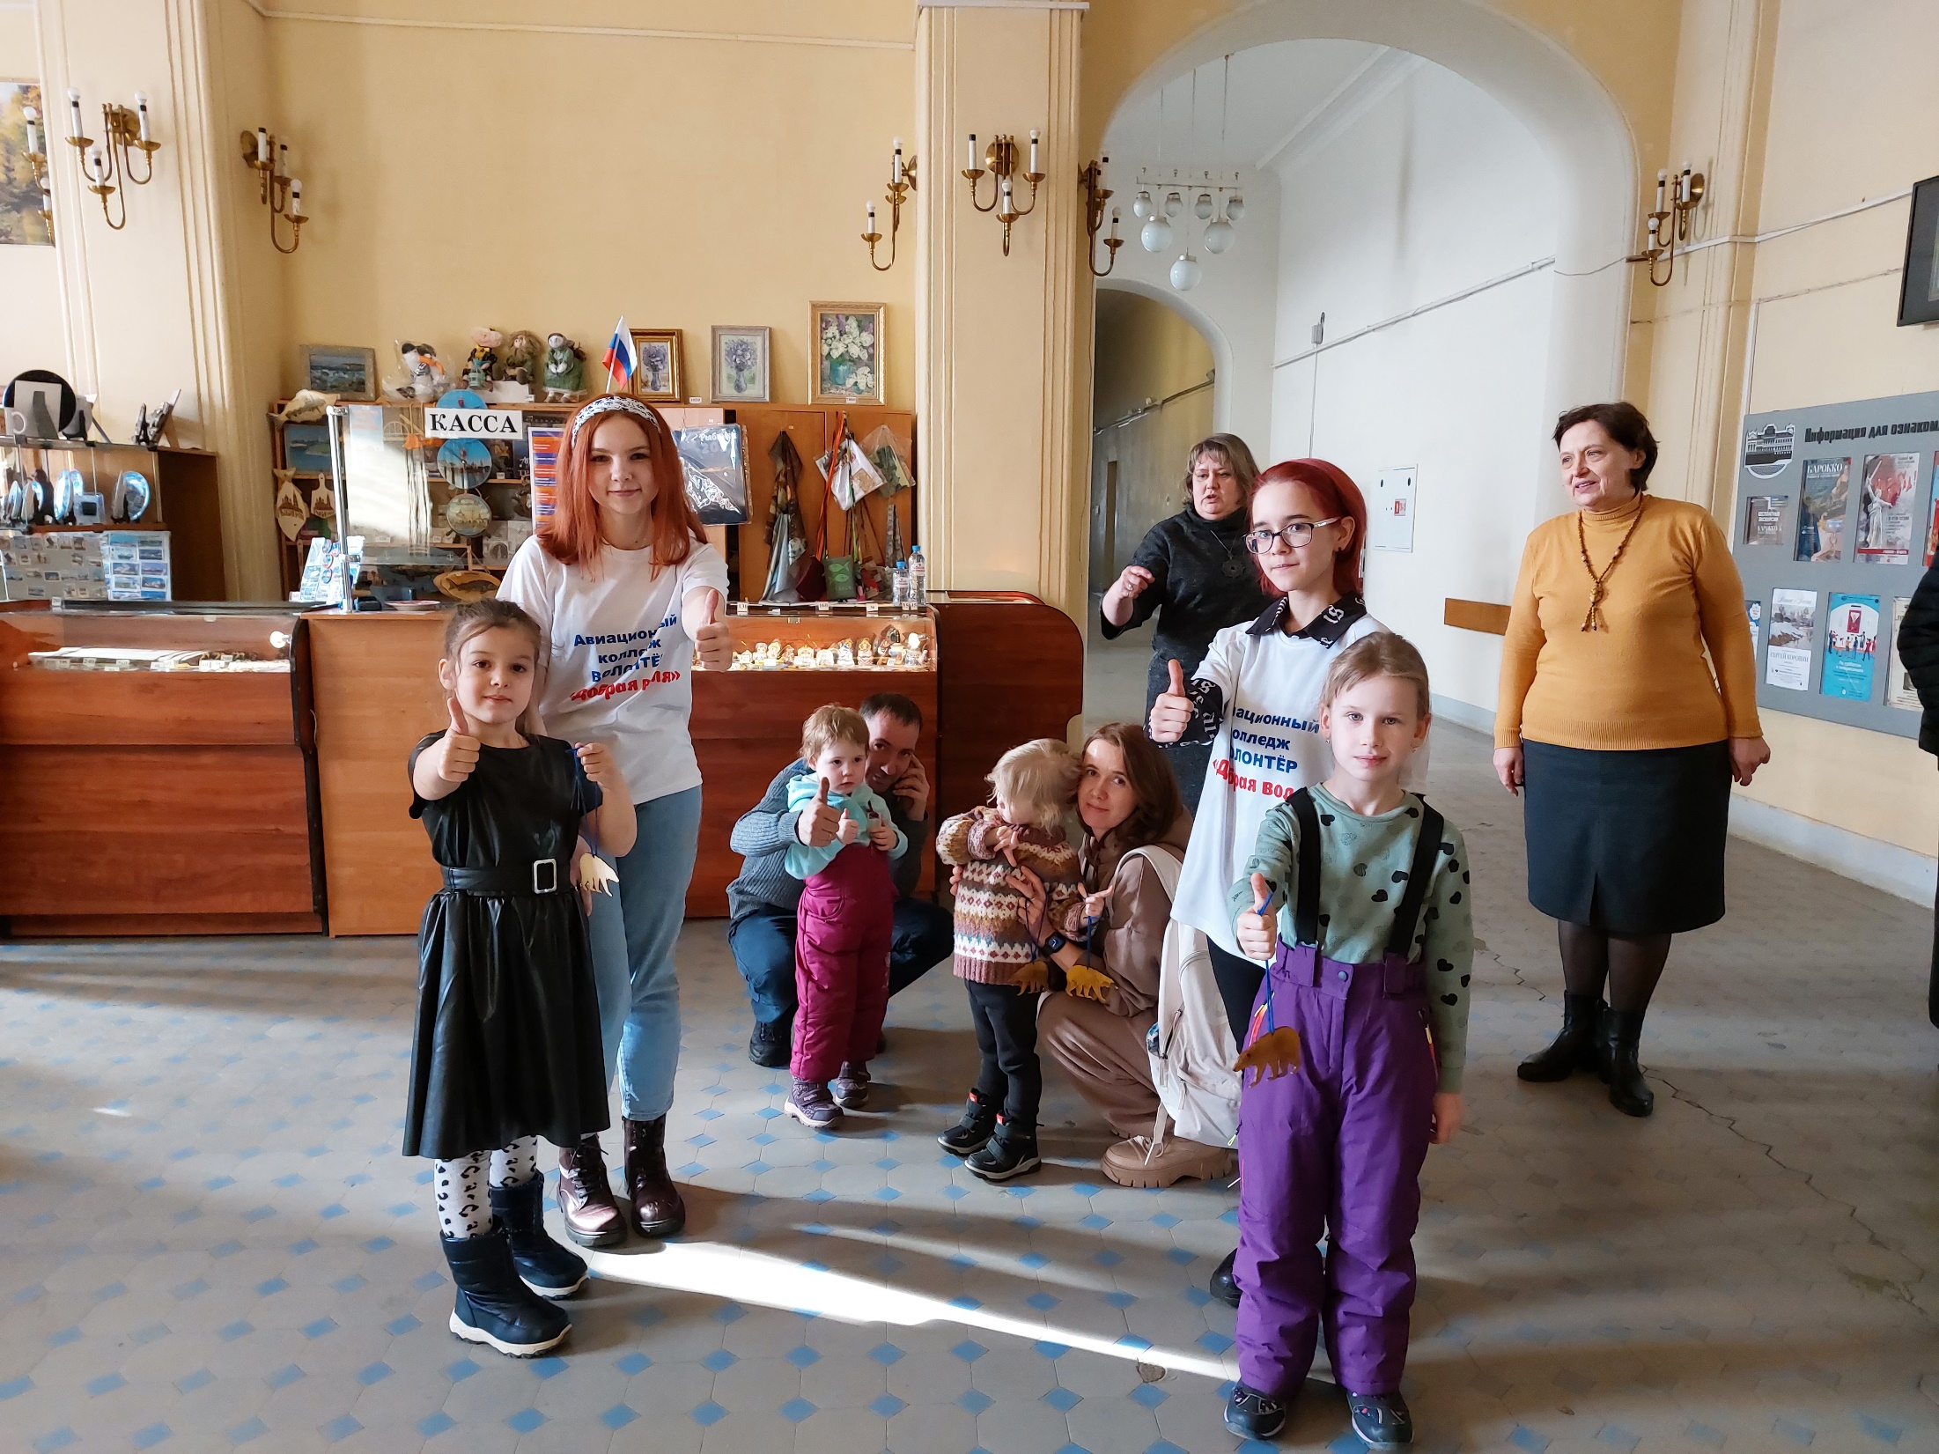
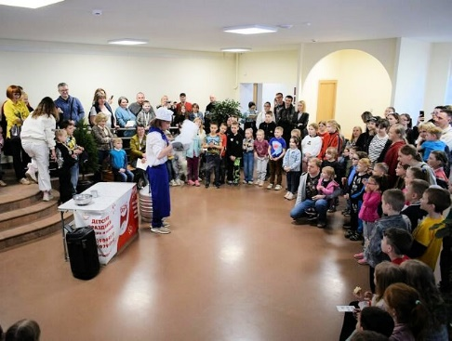
Добровольцы музея
Участвуют в подготовке и проведении Всероссийских культурных акций «Ночь музеев» и «Ночь искусств», музейных мероприятий;
Проводят мастер-классы;
Работают с посетителями в зоне приёма;
Организуют участников интерактивных и детских программ;
Занимаются продвижением музейных событий.

Slide 5
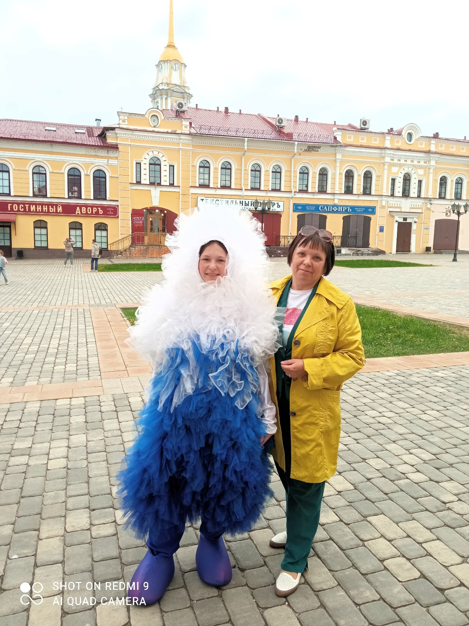
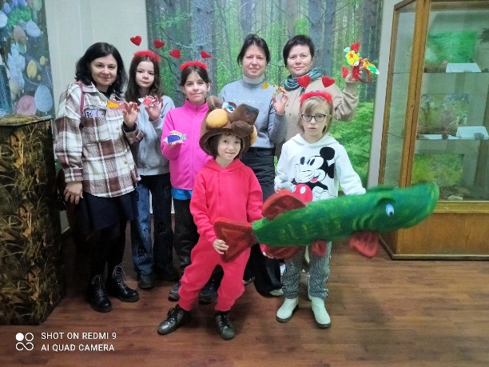
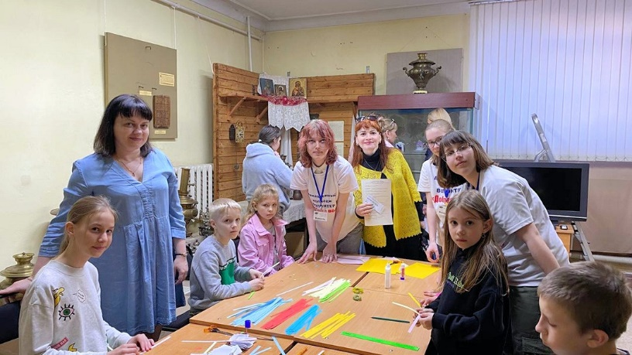
Цели и задачи работы
Определяет администрация музея (директор Черкалин С.Д. и
зам. директора по развитию Отт Л.В.);
Непосредственное руководство выполнением поставленных задач выполняет сотрудник отдела маркетинга Ляхова О.В.
(в дополнение к основным служебным обязанностям),
которая также является волонтёром.

Slide 6
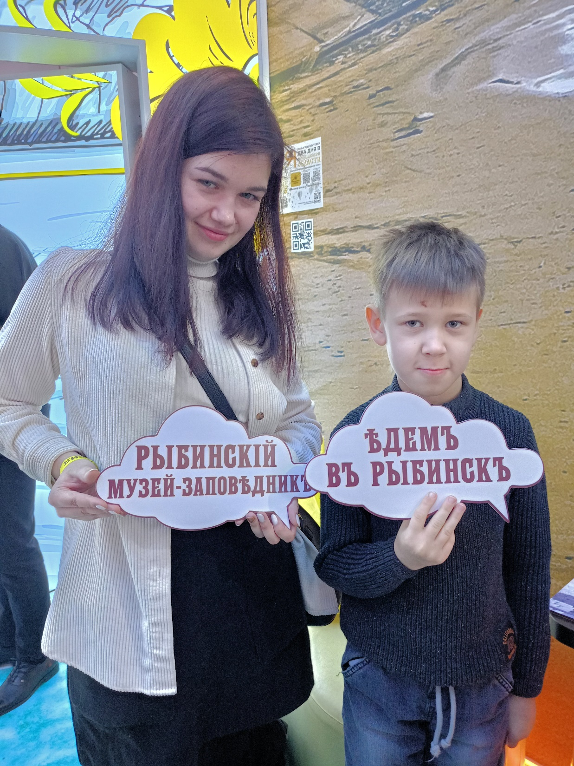
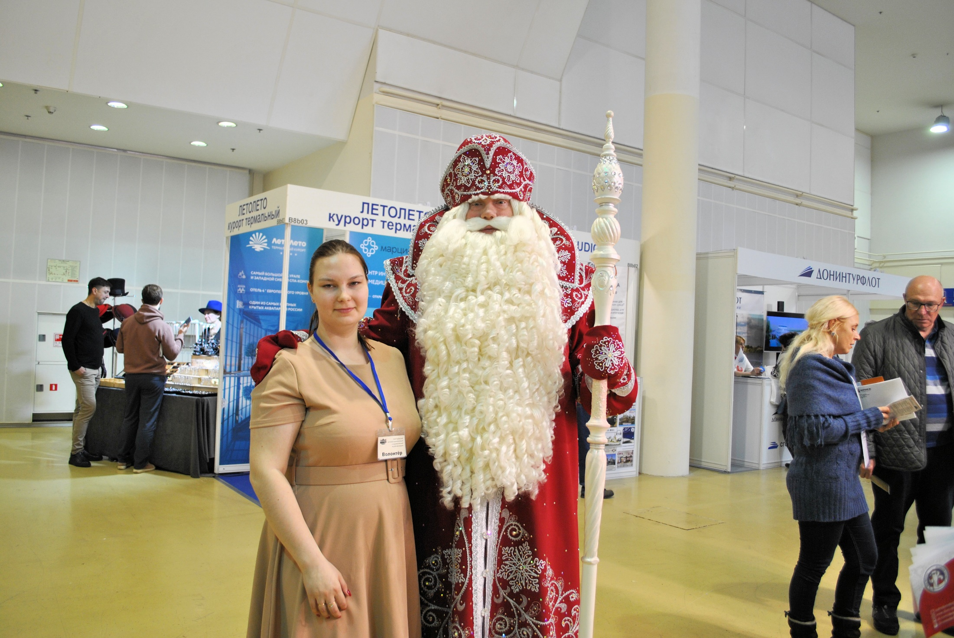
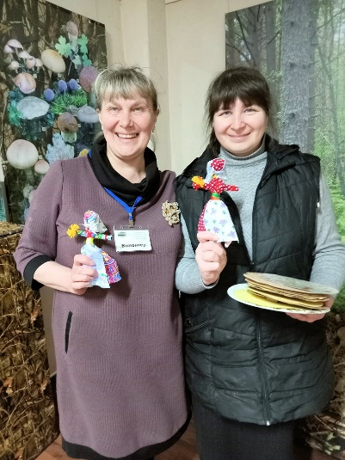
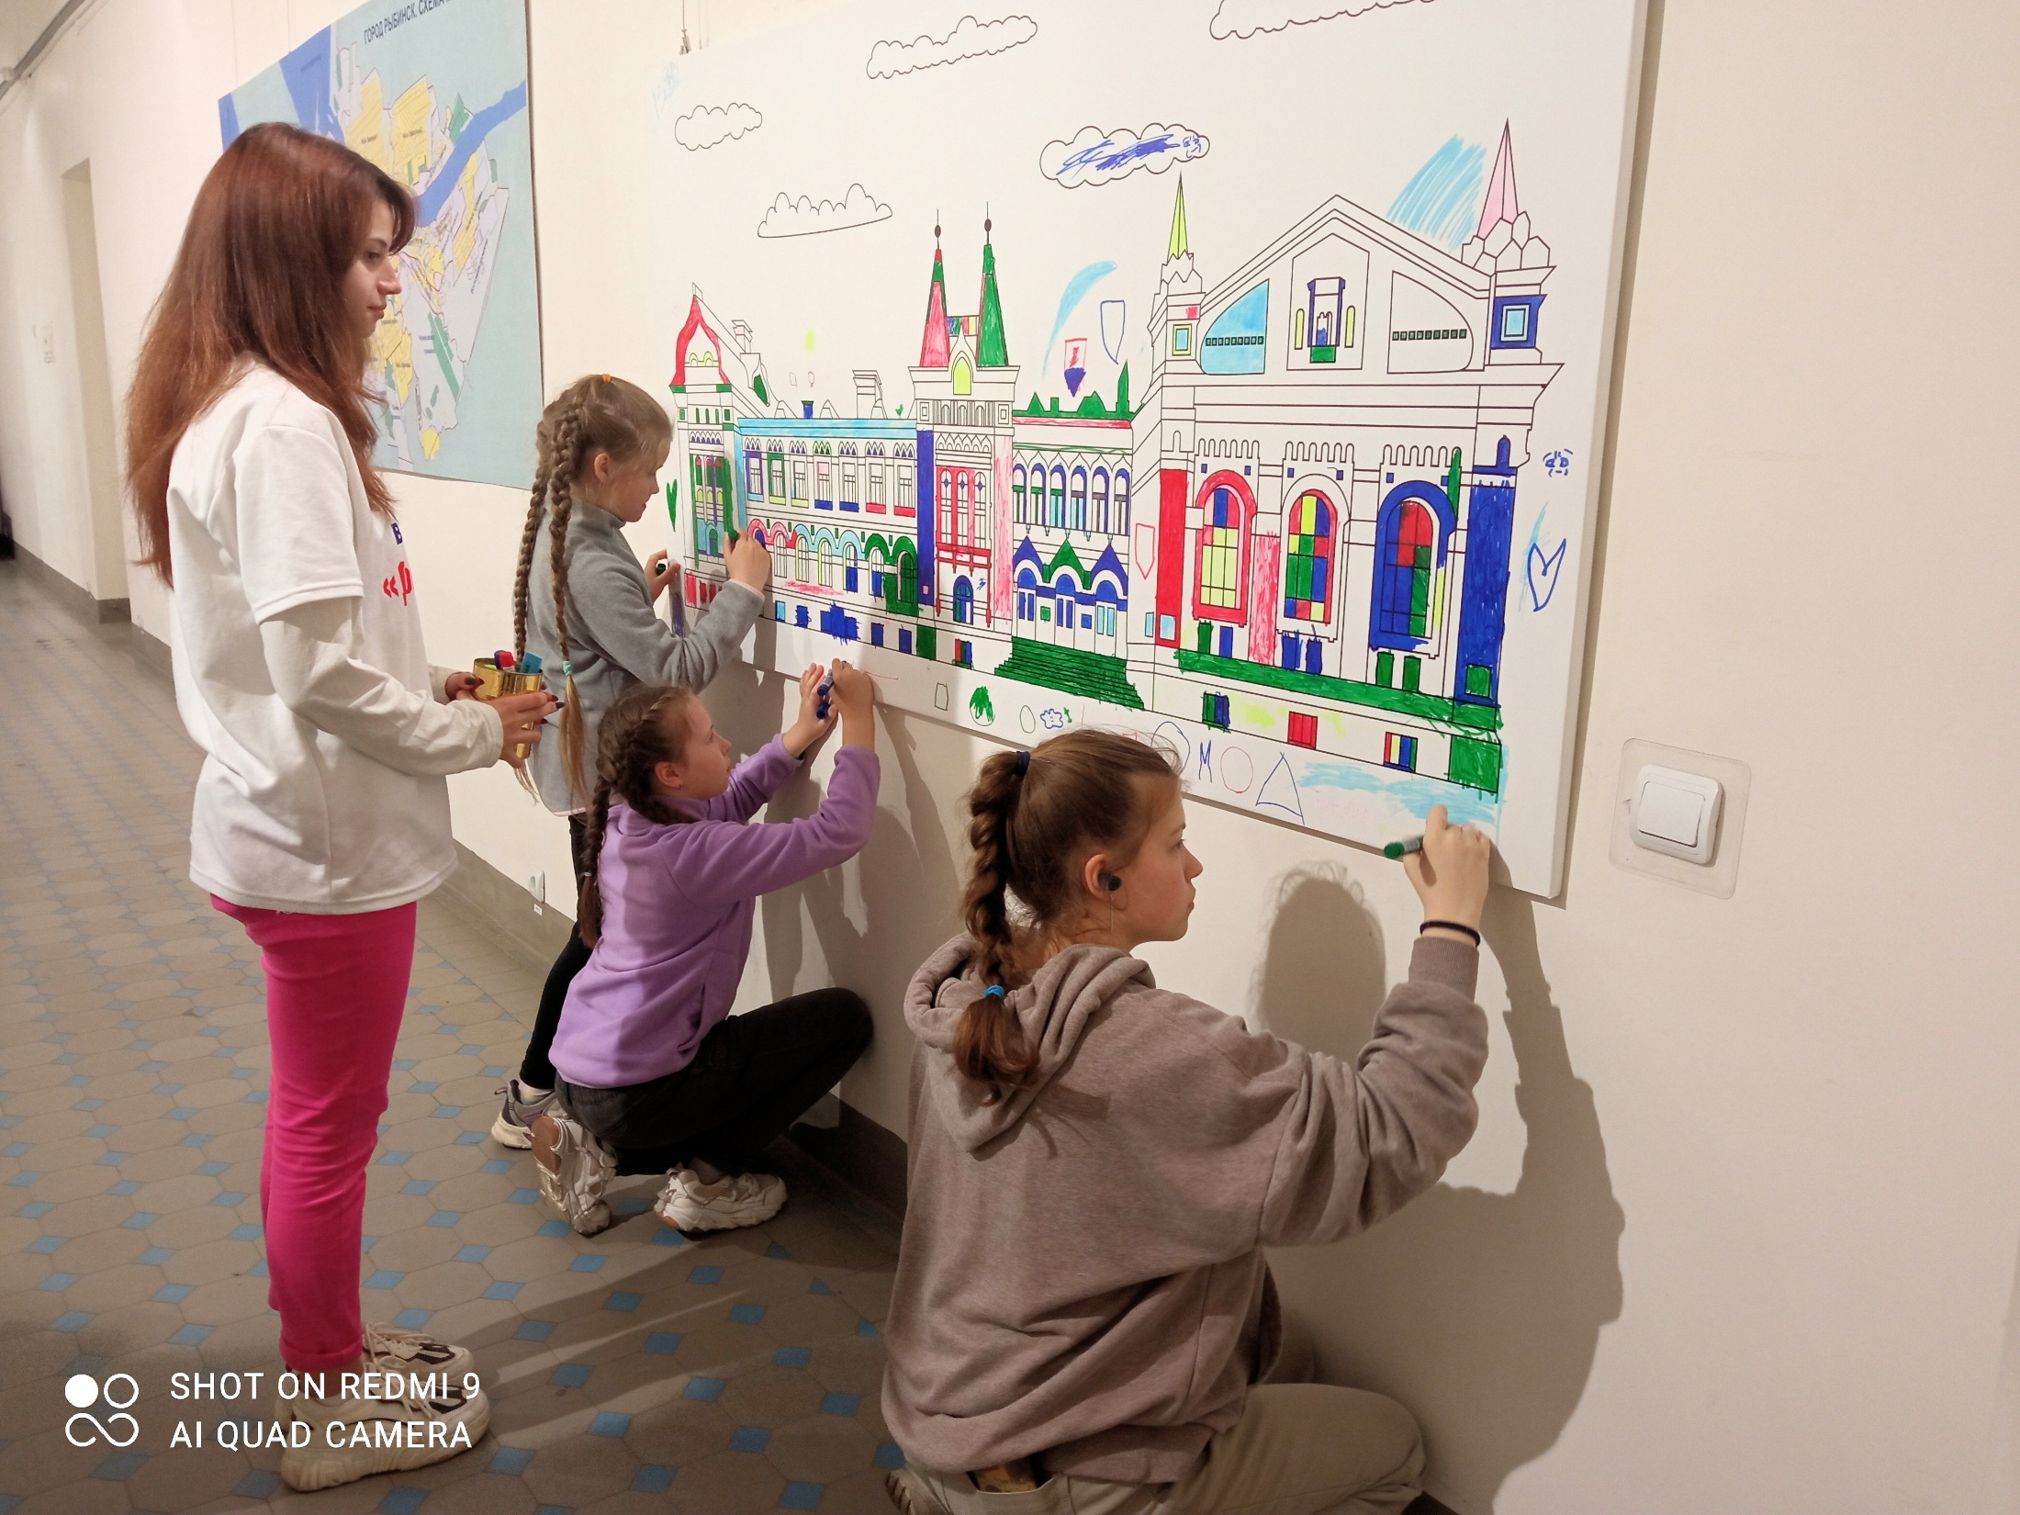
Требования к волонтёрам:
Готовность помогать на добровольной основе;
Бережное отношение к имуществу и экспонатам;
Грамотная речь, вежливость, коммуникабельность;
Ответственность и желание учиться новому.

Slide 7
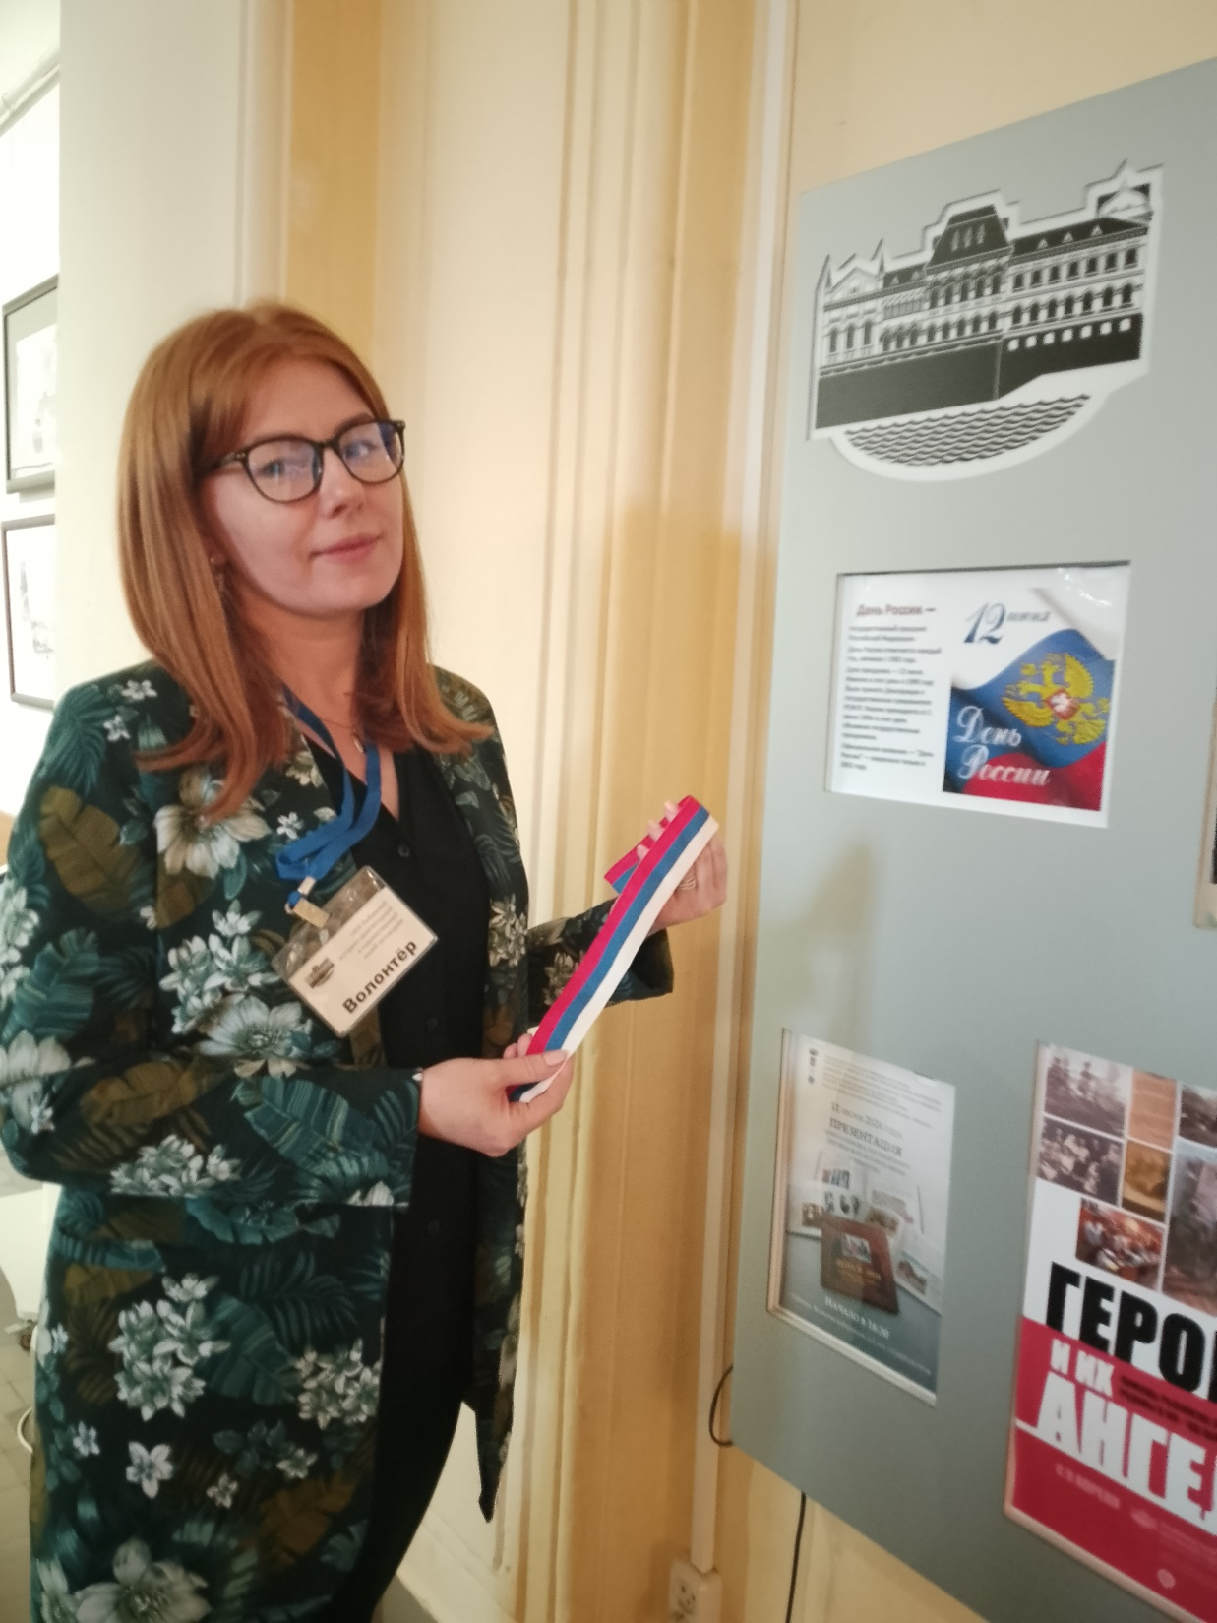
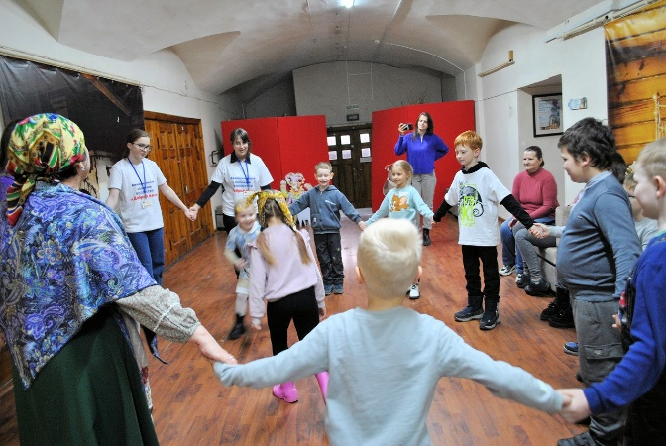
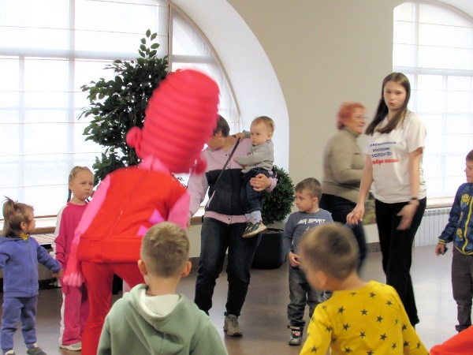
Наши партнёры.
Студенты – наиболее активная часть общества. Они готовы реализовать в проектах разной направленности, участвуя в мероприятиях нескольких организаторов:
Волонтерский отряд «Добрая воля» Рыбинского авиационного колледжа ФГБОУ ВО Рыбинский государственный авиационный технический университет имени П. А. Соловьева; АНО «Школа традиций»;
ГПОУЯО Рыбинский полиграфический колледж
и другие.

Slide 8
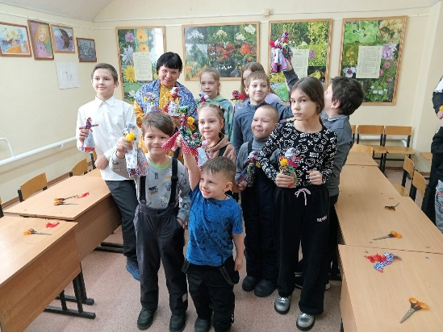
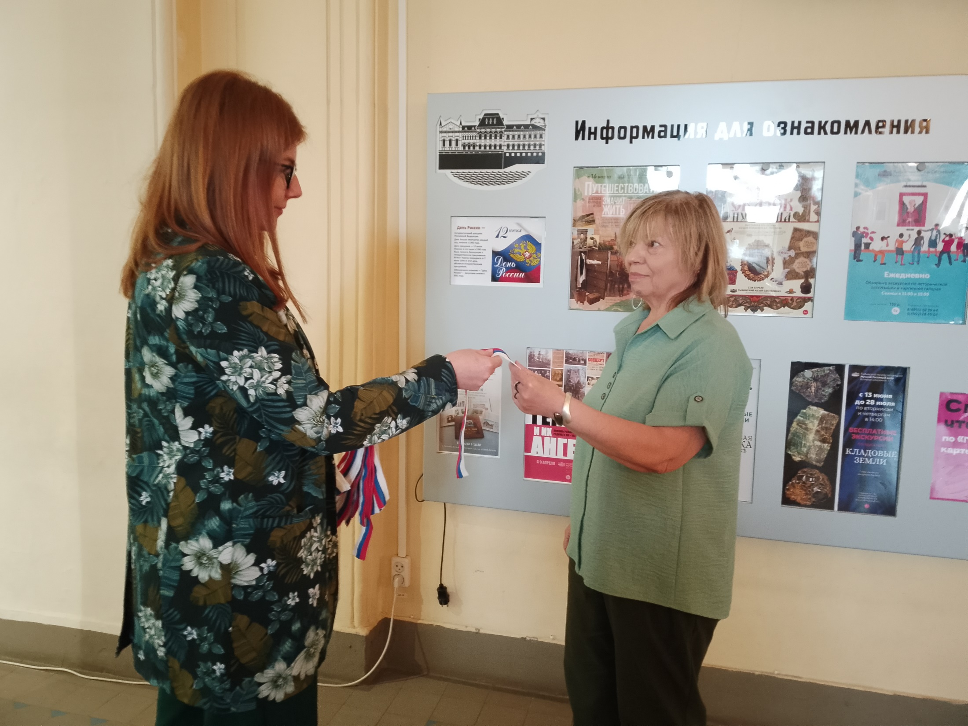
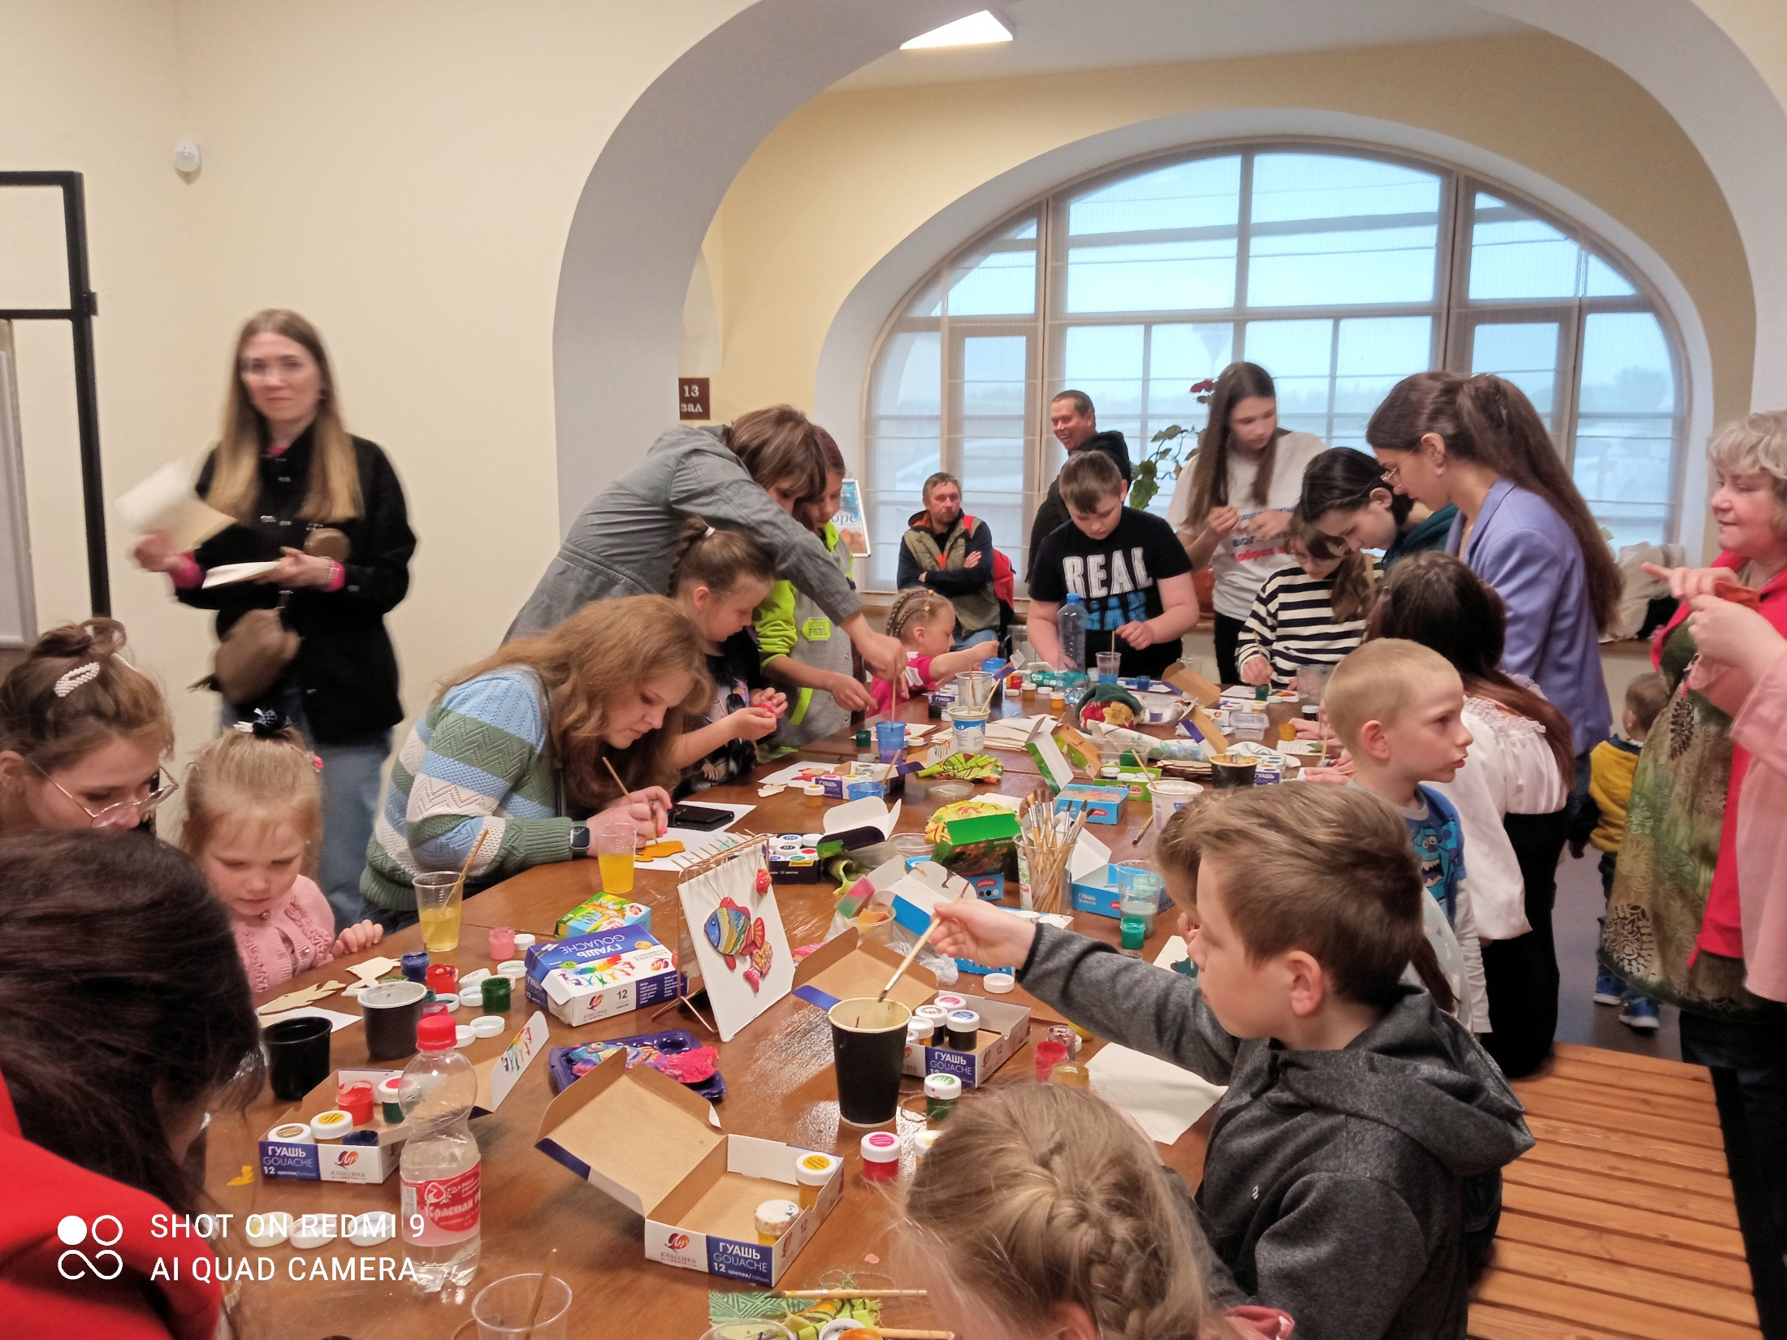
Наши мероприятия.
Всероссийские акции «Ночь музеев» 2028-2024 гг.,
«Ночь искусств» 2018-2024 гг.;
Семейные и детские мероприятия «Как на масляной неделе», «Приходите к Мишке в гости», «На лесной полянке», «Забавы и труды Ловецкой Рыбной слободы», «Семейная мастеровая» и другие;
Мероприятия патриотической направленности «День России», «Флаг державы» и другие;
Музейная акция «Цветы в музее» к дню 8 марта и т.д.

Slide 9
Хочешь стать волонтёром? Присоединяйся!
Мы находимся
в историческом центре Рыбинска,
Ул. Волжская набережная, дом 2.
Звоните: (4855)28-40-04.
Пишите: mass@rybmuseum.ru
Мы будем Вам рады!

